Slide 1
Викторины
В этом проекте есть 3 викторины на выбор. Что бы получить к ним доступ нужно запустить программу и перейти по ссылке или вставить в поисковую строку → http://127.0.0.1:5000

Slide 2
Язык программирования, библиотеки и т.д.
Python(язык программирования)
Библиотеки random, flask
html
В программе есть файлы quiz.py и db_scripts.py, html-шаблоны start.html, test.html, result.html
PyCharm(Среда разработки)

Slide 3
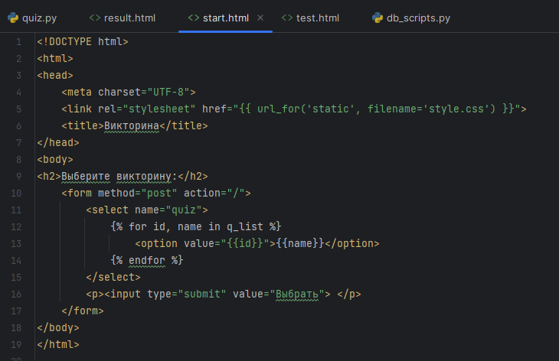
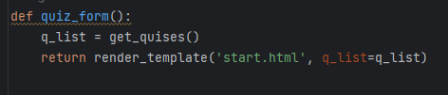
Выбор викторины

Slide 4
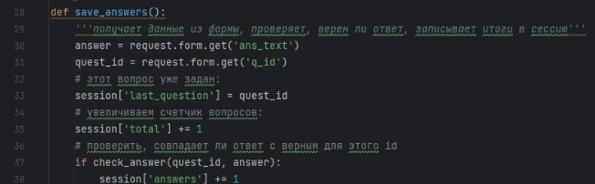
Функция для проверки верности ответа

Slide 5
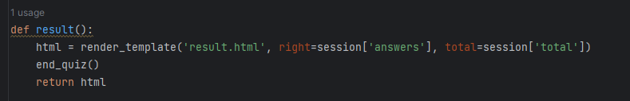
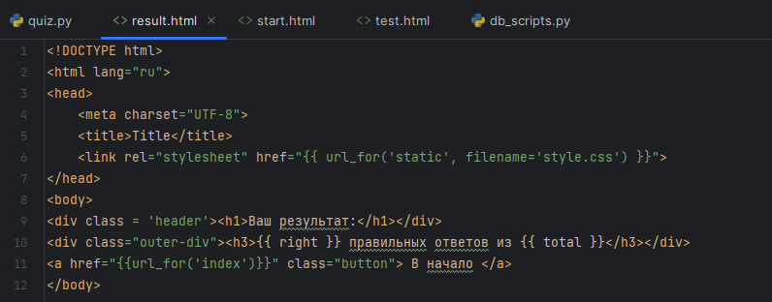
Функция и шаблон для результата

Slide 6
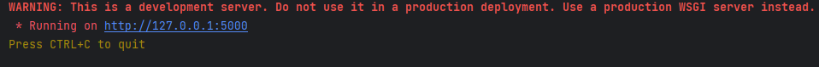
Работа программы: нужно перейти по ссылке

Slide 7
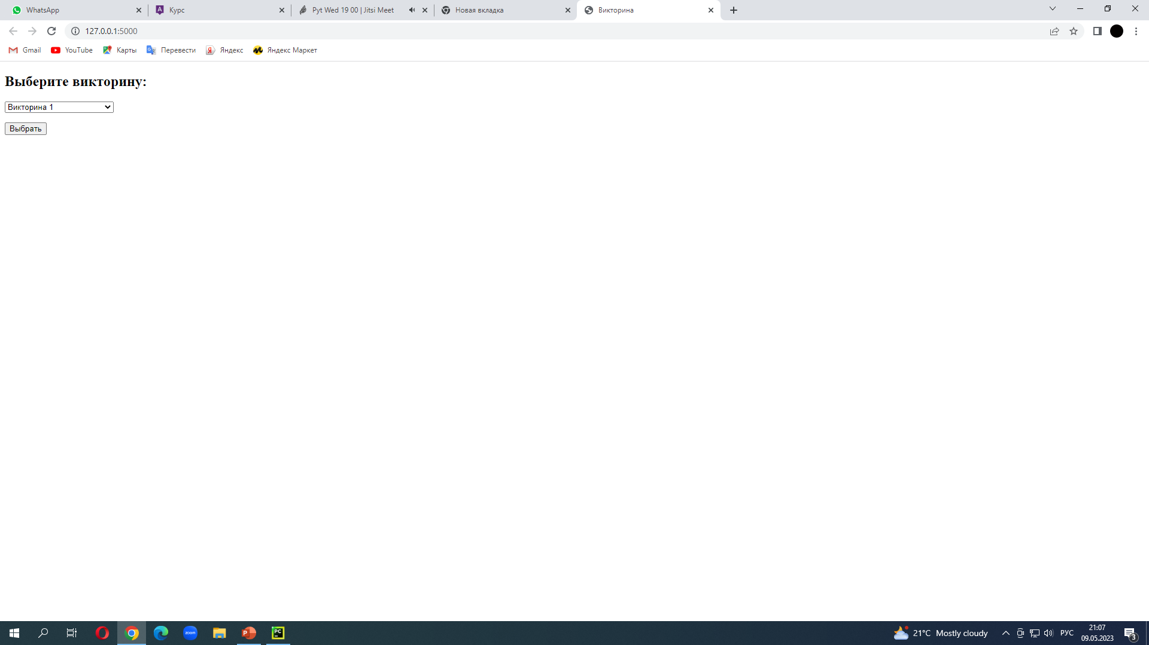
Сначала нужно выбрать викторину и нажать кнопку снизу

Slide 8
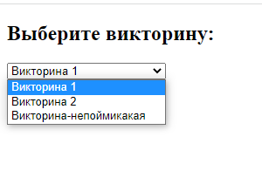
Викторины:

Slide 9
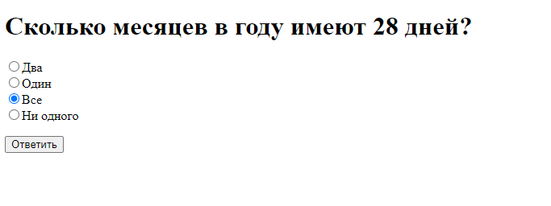
Вопросы начинаются сразу после нажатия на кнопку «Выбрать»

Slide 10
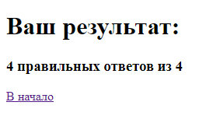
В конце появляется результат

Slide 11
СПАСИБО ЗА ВНИМАНИЕ!

